Slide 1
TEMA 25 Motor controlat de la distanta din Incheietura (STM32 NUCLEO-L476RG)
Nedelcu Alexia Ioana
Zanfira Dan Constantin
Juganaru Alexandra Elena

Slide 2
Scopul proiectului
Achiziția datelor de la MPU6050
Transmiterea wireless prin Bluetooth
Controlul motorului DC prin STM32
Control proporțional utilizând PWM

Slide 3
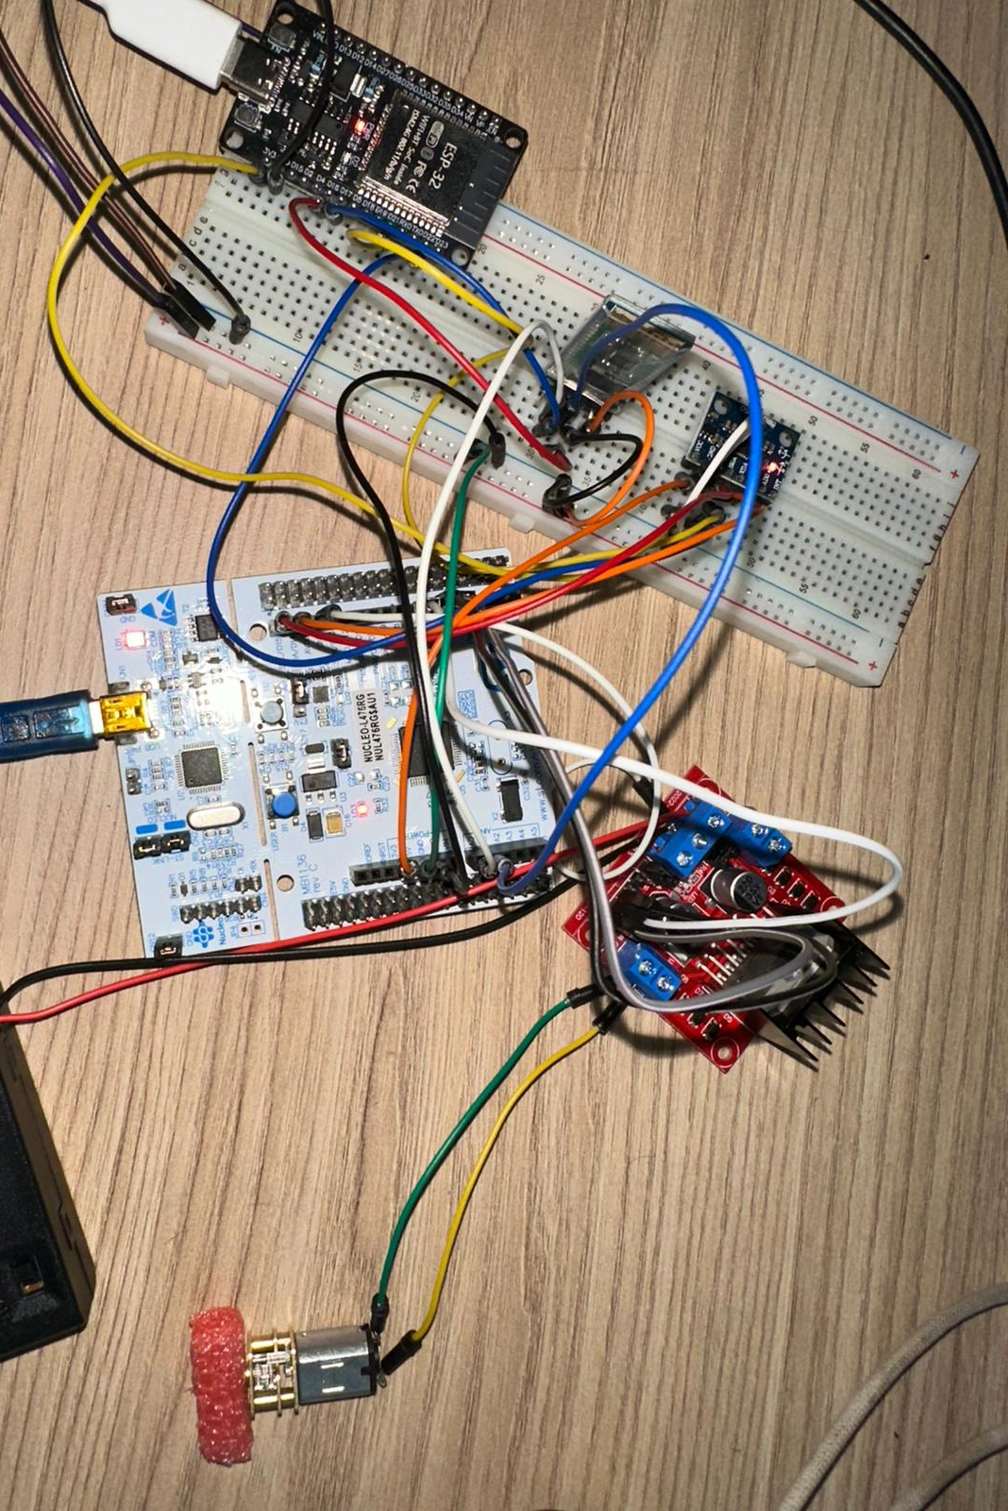
Componente hardware
ESP32
STM32 NUCLEO-L476RG
MPU6050
HC-05
L298N
Motor DC

Slide 4
Arhitectura sistemului
MPU6050
ESP32
HC-05
STM32
L298N
MOTOR DC
Sistemul este împărțit în două unități principale:
unitatea wearable bazată pe ESP32 și MPU6050;
unitatea de execuție bazată pe STM32 și driverul L298N.

Slide 5

Funcționarea sistemului
MPU6050 măsoară accelerația și înclinarea utilizatorului în timp real.
ESP32 preia datele de la senzor prin interfața I2C și calculează unghiul de înclinare utilizând funcții trigonometrice.
Valorile calculate sunt transmise wireless prin Bluetooth folosind modulul HC-05.
STM32 primește datele prin UART4 și procesează comenzile primite.
Driverul L298N este utilizat pentru controlul direcției și vitezei motorului DC.
Controlul vitezei este realizat prin semnal PWM generat de perifericul TIM3 al microcontrolerului STM32.
Întregul sistem funcționează în timp real și permite controlul motorului pe baza mișcărilor utilizatorului.

Slide 6

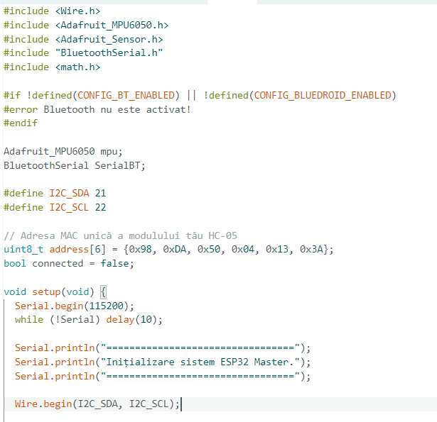
Cod ESP32
Realizarea conexiunii Bluetooth se face în modul MASTER cu HC-05
Vaolrile unghiului se trimit catre STM32 pentru controlul motorului
Funcția setup()realizează inițializarea comunicației I2C, configurarea senzorului MPU6050 și stabilirea conexiunii Bluetooth cu modulul HC-05.
Funcția loop()citește periodic valorile senzorului, calculează unghiul de înclinare și transmite datele către STM32 pentru controlul motorului.

Slide 7
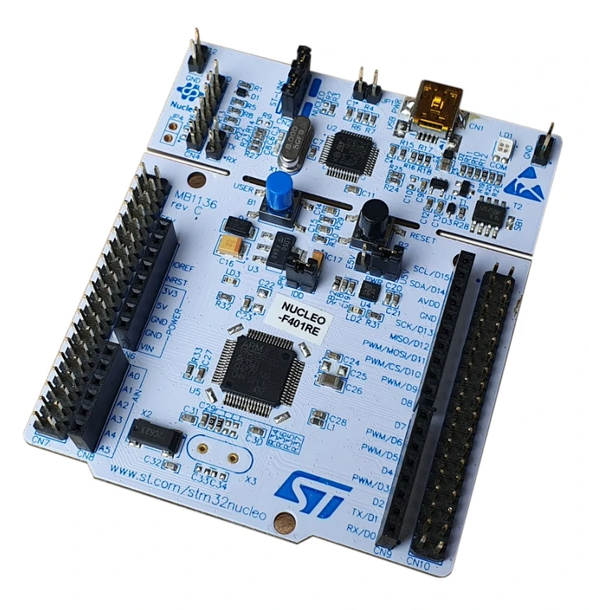
Cod STM32
• Funcția HAL_UART_RxCpltCallback() realizează recepția datelor Bluetooth utilizând întreruperi UART pentru procesarea comenzilor în timp real.
• Valorile primite sunt convertite din format text în valori numerice utilizând funcția atoi().
• STM32 calculează semnalul PWM proporțional cu unghiul primit pentru controlul vitezei motorului.
• Direcția de rotație a motorului este controlată prin pinii GPIO conectați la driverul L298N.

Slide 8
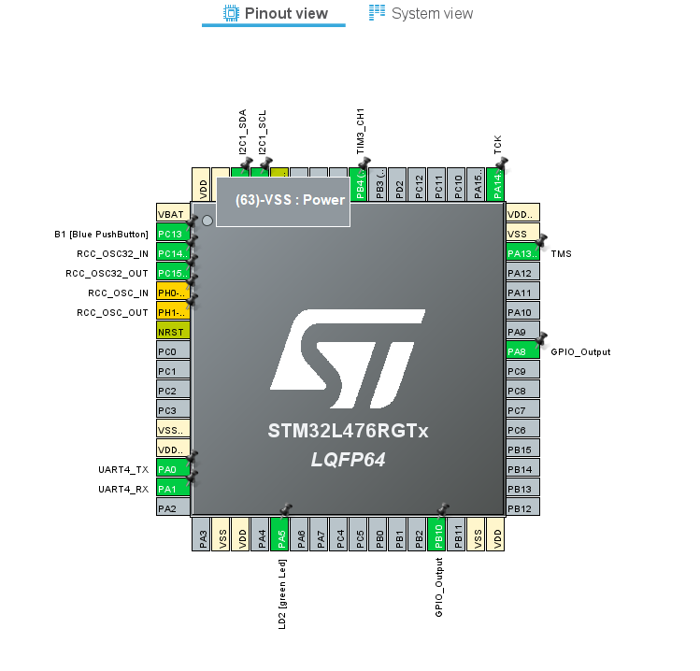
Configurare STM32CubeMX
Configurarea UART4 pentru recepția datelor Bluetooth de la HC-05.
Utilizarea TIM3 în modul PWM pentru controlul vitezei motorului DC.
Configurarea pinilor GPIO pentru controlul direcției motorului prin driverul L298N.

Slide 9
Concluzii
Sistemul embedded realizat a demonstrat funcționarea corectă a comunicației dintre ESP32, HC-05 și STM32.
Datele furnizate de senzorul MPU6050 au fost transmise în timp real și utilizate pentru controlul motorului DC prin semnal PWM.
Controlul vitezei și al direcției motorului s-a realizat stabil și proporțional cu mișcările utilizatorului.
Proiectul poate fi extins prin utilizarea unor algoritmi mai avansați de filtrare și control sau prin integrarea unor senzori suplimentari.

Slide 10
Bibliografie
Documentație STM32
Documentație ESP32
Datasheet MPU6050
Datasheet HC-05
Datasheet L298N

